Slide 2
Configuração máquina DEV
Instalar
XAMPP - ou servidor apache
PostgreSQL
SourceTree – ou outro cliente git
Netbeans PHP – ou IDE de preferência

Slide 3
Configuração máquina DEV
SourceTree – ou outro cliente git
Clonar o repositório https://github.com/BioBD/respuc.git
PostgreSQL
Criar banco “app_dev”
Restaurar “doc/app_dev.backup”
XAMPP - ou servidor apache
Alterar path DocumentRoot em httpd.conf
Descomentar as bibliotecas: extension=php_pdo_pgsql.dll; extension=php_pgsql.dll no arquivo “php.ini”
Reiniciar o serviço
Netbeans
Abrir projeto em “app”

Slide 4
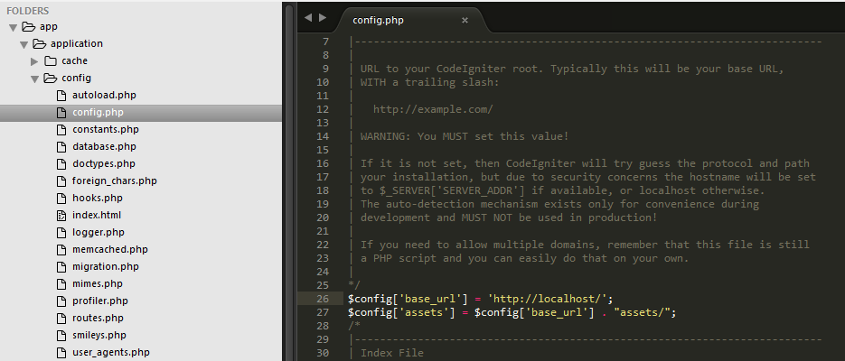
Configuração máquina DEV

Slide 5
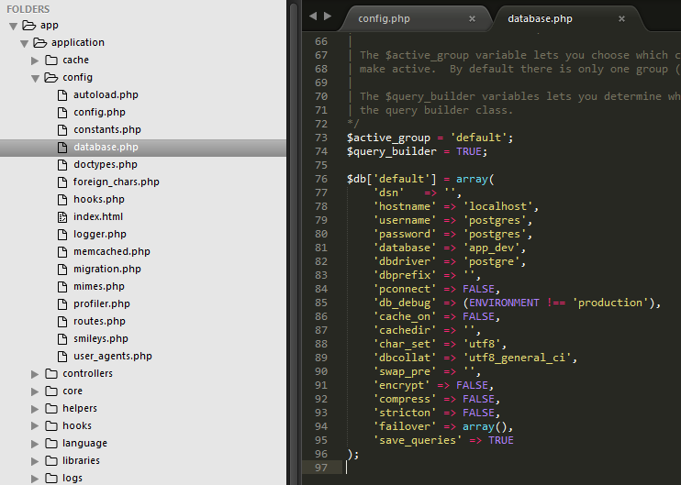
Configuração máquina DEV

Slide 6
RUN!

